Slide 1

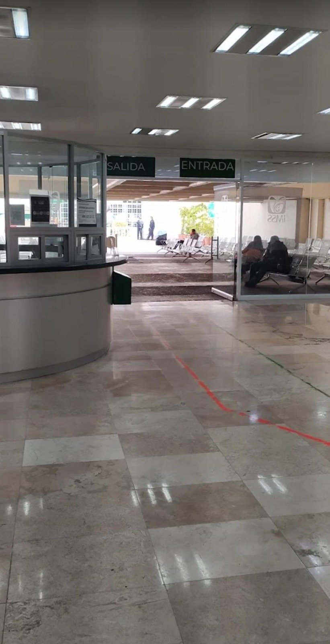
HGZ 1A VENADOS
Antigüedad
Población
CIUDAD DE MÉXICO
53
años
615,927
(1973)
personas
Inicio de Operación
Cartera de servicios
350
Camas Totales
243 camas censables
16 camas en cuidados intensivos
107 camas no censables
37 consultorios de especialidad
7 peines de laboratorio
5 quirófanos
Equipo relevante
1 Mastógrafo digital
2 Rayos x
1 Salas de endoscopia
5 Ultrasonido
33 especialidades
Especialidades con mayor productividad
1. Oftalmología
2. Geriatría
3. Ginecología
4. Medicina Interna
5. Nefrología
6. Oncología Médica
7. Otorrinolaringología
8. Dermatología
9. Cirugía General
10. Urología

Slide 2
FOTO 1
HGZ 1A VENADOS
CIUDAD DE MÉXICO
Plantilla de personal
1,792
total
337
666
789
médicos
enfermeras
Otras categorías
FOTO 2
Día típico
1,093
atenciones
878 | Consultas Especialidades | 158 | Urgencias
23 | Cirugías | 3 | Partos Atendidos
31 | Egresos
FOTO 3
Productividad
92,833
semana 21, 17 de Mayo 2026
total
82,335 | Consultas Especialidades | 5,831 | Urgencias
3,348 | Cirugías | 1,319 | Egresos
FOTO 4
 | 2025 | Aumento 2025 vs 2024 | 2026 | Meta 2026 | % avance anual
Consulta Especialidad | 159,847 | 74,071 | 82,335 | 236,520 | 35%
Cirugía | 7,712 | 506 | 3,348 | 8,784 | 38%

